Slide 1
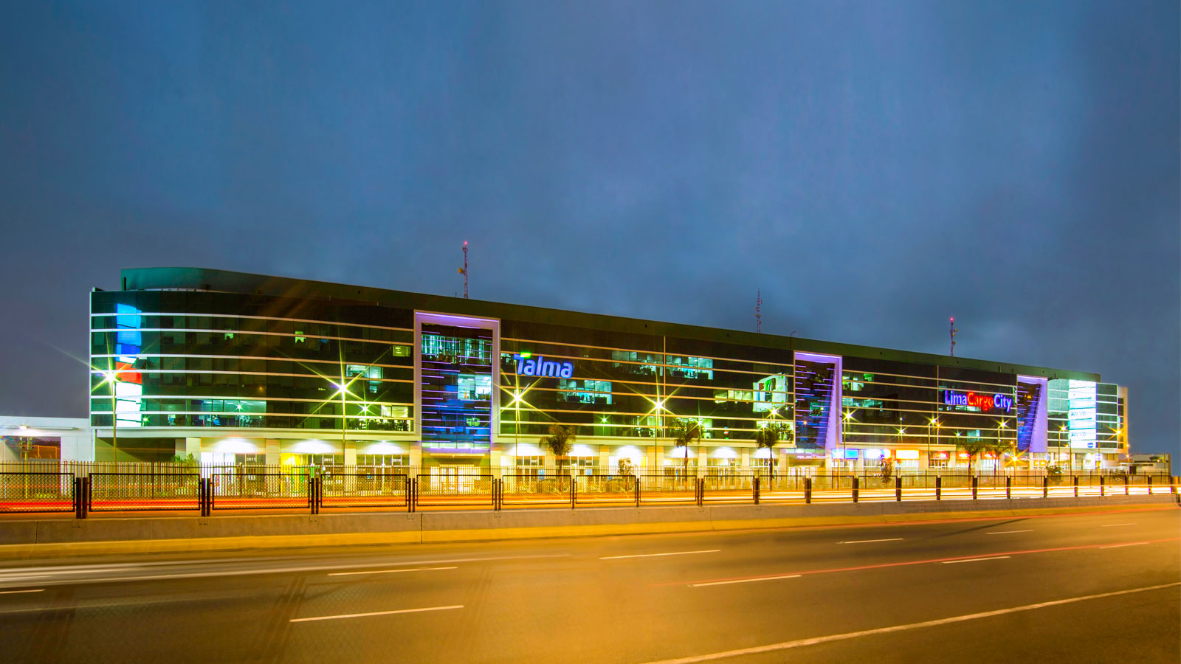

Proyecto Tablero Control Transmisiones
Oficinas principales: Lima Cargo City, Callao - Perú
Lima, Febrero 2018

Slide 2
Alcance
Facturación Importaciones
Facturación Exportaciones

Slide 3
Exclusiones
Facturación Handling (Masivo, Diario) *
(La solución sería la creación de un Satélite donde se
establecería el punto de control)
Facturación Masiva *
(La solución seria la creación de un Satélite donde se
establecería el punto de control)
Facturación TTS(No se factura en Hermes)
Facturación Especial (No se factura en Hermes)
* No tenemos forma de establecer un punto de control en HERMES que lo podamos controlar.

Slide 4
Consideraciones
Los puntos de control serán informativos para el facturador de forma que por intermedio de él se comunique al cliente.
No se consideraran las personas naturales por no contar con crédito
La línea de crédito se obtendrá desde el SAP(RFC) mediante una consulta por RUC del cliente pagador
El crédito se obtendrá diariamente a la hora de corte donde se actualizará y estará disponible por 1 día(dependiendo de la hora de corte).
El calculo del crédito final contemplará los cargos generados en Hermes hasta el momento de la consulta en el punto de control, los cargos generados después de pasar el punto de control no se considerarán.
El calculó para establecer el Límite de crédito sería: Limite de crédito consultado al SAP – Montos de la factura al crédito del día + Monto de las Notas de crédito del día
El RUC del cliente pagador ingresado no se validará contra el cliente pagador en Hermes por ser un dato que se ingresa al momento de la facturación de Hermes.

Slide 5



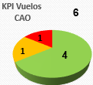
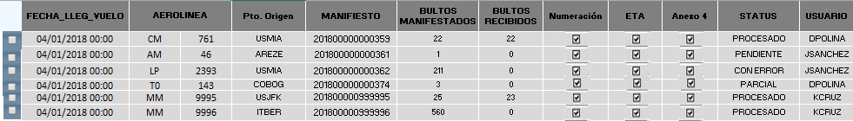
Tablero Impo Gonzalo
TABLERO DE CONTROL DE TRANSMISIONES - IMPORTACIONES
Transportista (Línea Aérea)
Agencia de Carga
Deposito Temporal
Bultos Faltos / Sobrantes y Actas ME (Almacén)
Ingreso Recepción Mercancía (FCL)
Ingreso Recepción Mercancía (LCL)
4
7
10
12
12
25
21
25
14
14
14
Numeración
ETA
Anexo 4
Anexo 5
Anexo 6
Provisional
Complementaria
Anexo 7 Master
Anexo 7 Hijo
Anexo 6 Hijo
10
KPI / TXT
KPI / Transmisión a tiempo
KPI / Transmisión por vencer plazo
8
KPI / Transmisión fuera de plazo
Pendientes de tarja/ Transmisión
Asignación Vuelos
Reasignación. Vuelos

Slide 6
Entregables
Tablero GHA
Tablero Impo
Tablero Expo
Módulo contenedor Web Aduanas
Documento Análisis de Sistemas
Activación Transmisiones Teledespacho

Slide 7
Solución propuesta
Aduana
GHA TCI/PS
Hermes
SIOP
Contenedor registros
BD Trans
SITRADI
Mostrar Tablero
TCI

Slide 8
Tablero Impo Propuesto
TABLERO DE CONTROL DE TRANSMISIONES - IMPORTACIONES
Transportista (Línea Aérea)
Agencia de Carga
Deposito Temporal
Bultos Faltos / Sobrantes y Actas ME (Almacén)
Ingreso Recepción Mercancía (FCL)
Ingreso Recepción Mercancía (LCL)
4
7
10
12
12
Asignación Vuelos
25
21
25
14
14
14
Numeración
ETA
Anexo 4
Anexo 5
Anexo 6
Provisional
Complementaria
Anexo 7 Master
Anexo 7 Hijo
Anexo 6 Hijo
10
Transmisión a tiempo
Reasignación. Vuelos
Transmisión por vencer plazo
8
Transmisión fuera de plazo
Pendientes de tarja/ Transmisión

Slide 9
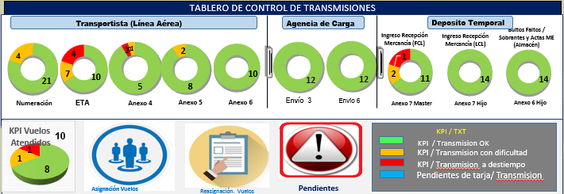
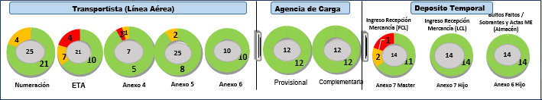

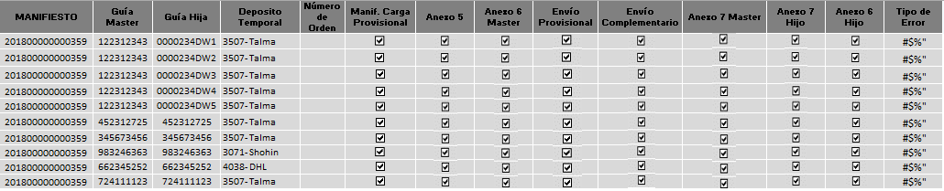
TABLERO DE CONTROL DE TRANSMISIONES - IMPORTACIONES

Slide 10
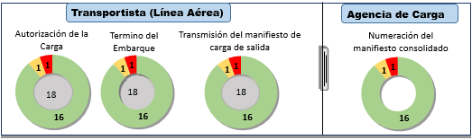


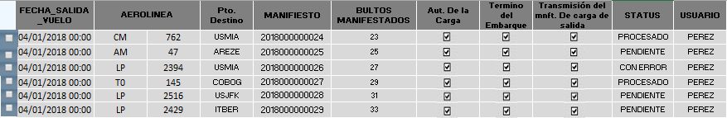
TABLERO DE CONTROL DE TRANSMISIONES - EXPORTACIONES

Slide 11
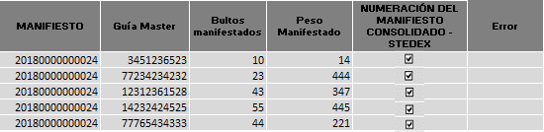
TABLERO DE CONTROL DE TRANSMISIONES - EXPORTACIONES

Slide 12
Ingreso Transmisiones
Perfil:
GHA
Usuario:
gtaca
Clave:
********
Ingresar

Slide 13

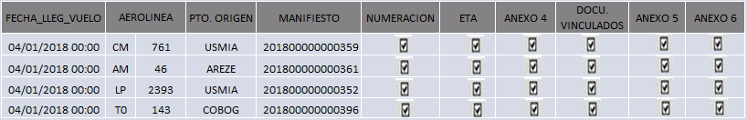
Tablero Perfil: GHA IMPO
Impo / expo
TABLERO DE CONTROL DE TRANSMISIONES
Solo vuelos
No tiene grilla hija
Transportista (Línea Aérea)
Leyenda Indicadores
Transmisión a tiempo
6
6
6
6
Transmisión por vencer plazo
El anexo 5 y 6 solo a nivel de indicadores ya que no hay forma de mostrar cuando se transmitieron
Transmisión fuera de plazo
Total de vuelos
Numeración
ETA
Anexo 4
Doc. Vinculados
Anexo 5
Anexo 6
10
8
Deberá tener una opción para cerrar el vuelo

Slide 14
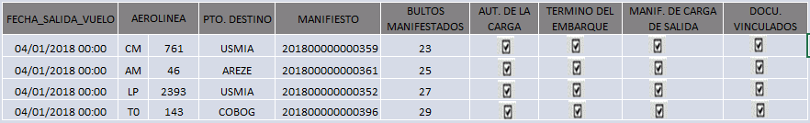
Tablero Perfil: GHA EXPO
Impo / expo
TABLERO DE CONTROL DE TRANSMISIONES
Numeración de manifiesto(solo indicador) ya que no tenemos forma de saber cuando se transmitió
Transportista (Línea Aérea)
Leyenda Indicadores
Transmisión a tiempo
6
6
6
Transmisión por vencer plazo
6
Transmisión fuera de plazo
Total de vuelos
Autorización de la carga
Termino del embarque
Manifiesto de carga de salida
DOCU. VINCULADOS
10
8

Slide 15
Tablero Perfil: IMPO
TABLERO DE CONTROL DE TRANSMISIONES - IMPORTACIONES
Transportista (Línea Aérea)
Agencia de Carga
Deposito Temporal
Bultos Faltos / Sobrantes y Actas ME (Almacén)
Ingreso Recepción Mercancía (FCL)
Ingreso Recepción Mercancía (LCL)
4
7
10
12
12
Asignación Vuelos
25
21
25
14
14
14
Numeración
ETA
Anexo 4
Anexo 5
Anexo 6
Provisional
Complementaria
Anexo 7 Master
Anexo 7 Hijo
Anexo 6 Hijo
10
Transmisión a tiempo
Reasignación. Vuelos
Transmisión por vencer plazo
8
Transmisión fuera de plazo
Deberá tener una opción para cerrar el vuelo
Total de guías
Deberá tener una opción para abrir vuelo

Slide 16
Tablero Perfil: EXPO
TABLERO DE CONTROL DE TRANSMISIONES - EXPORTACIONES
Transmisión a tiempo
Transmisión por vencer plazo
Transmisión fuera de plazo
Total de guías

Slide 17
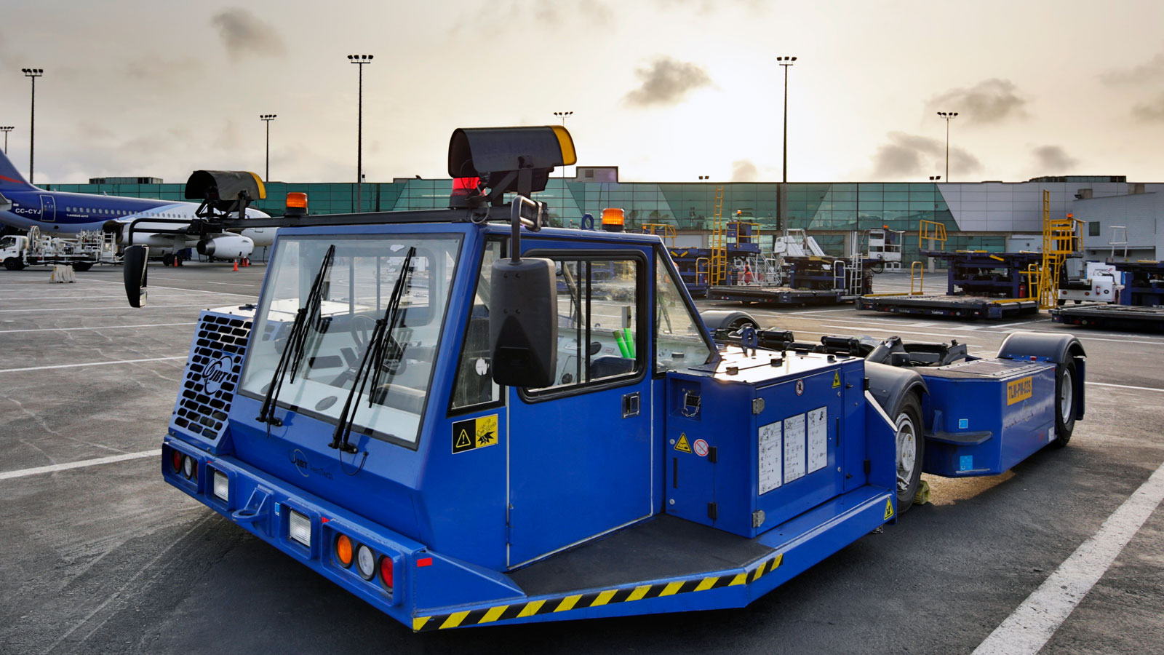

GRACIAS
Av. Elmer Faucett 2879, Callao, Perú | T: +51 (1) 513 8900 | www.talma.com.pe

